Slide 1
BURDUR MEHMET AKİF ERSOY
ÜNİVERSİTESİ
ERASMUS+ PROGRAMI 2019-2020 AKADEMİK YILI STAJ HAREKETLİLİĞİ ORYANTASYON TOPLANTISI
Uluslararası İlişkiler Koordinatörlüğü

Slide 2
STAJ HAREKETLİLİĞİ
“Staj”, bir yararlanıcının programa katılan başka bir ülkedeki bir işletme veya organizasyon bünyesindeki mesleki eğitim alma ve/veya çalışma deneyimi kazanma sürecidir.

Slide 3
STAJ HAREKETLİLİĞİ
Faaliyet süresi, her bir öğrenim kademesi için ayrı ayrı geçerli olmak üzere 2 ile 12 ay arasında bir süredir.
Staj faaliyeti, öğrenim süresi içerisinde her sınıfta ve öğrenim programlarının son sınıflarındaki öğrenciler mezun olduktan sonraki 12 ay içerisinde gerçekleştirilebilir.
Ancak, hareketlilik süresi 3 ay olarak sınırlandırılmıştır.

Slide 4
GİTMEDEN ÖNCE TESLİM EDİLMESİ GEREKEN BELGELER
1. Kabul Mektubu (yer değişikliği yapıldıysa)
2. Vakıfbank Euro Hesap Numarası
3. LA-Staj Hareketliliği için Öğrenim Anlaşması (3 nüsha)
4. Sigorta (Kaza, sigortası, mesuliyet sigortası ve seyahat sağlık sigortası)
5. Erasmus+ Öğrenci Staj Hareketliliği Hibe Sözleşmesi

Slide 5

FAALİYET ÖNCESİ
KABUL MEKTUBU
Staj yapacağınız yerde bir değişiklik olursa, yeni staj yerinden aldığınız kabul mektubunuzu ofise teslim edin.

Slide 6
FAALİYET ÖNCESİ
2. VAKIFBANK EURO HESAP NUMARASI

Slide 7
FAALİYET ÖNCESİ
3. LA-STAJ HAREKETLİLİĞİ İÇİN ÖĞRENİM ANLAŞMASI

Slide 8
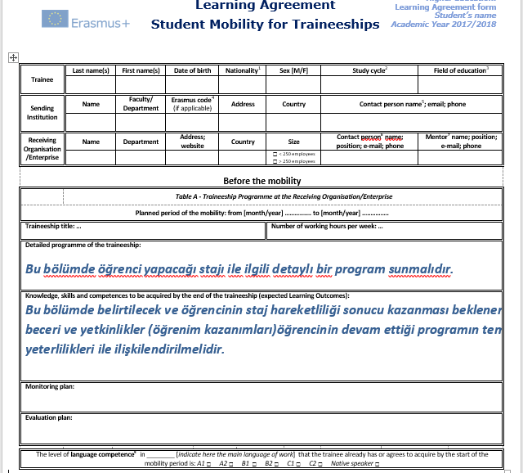
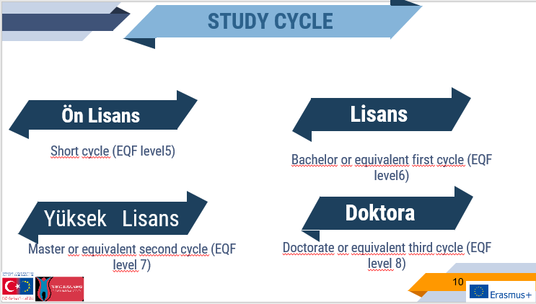
Staj Hareketliliği için Öğrenim Anlaşması
http://ec.europa.eu/education/tools/isced-f_en.htm
adresinden bulabilirsiniz.
Stajın başlangıç ve bitiş tarihleri yazılacak.

Slide 9
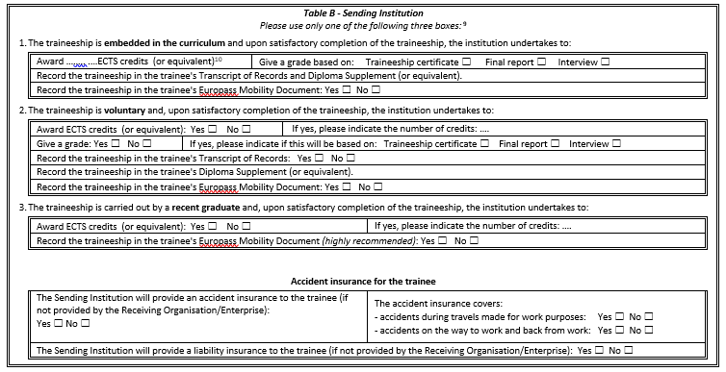

Staj Hareketliliği için Öğrenim Anlaşması

Slide 10
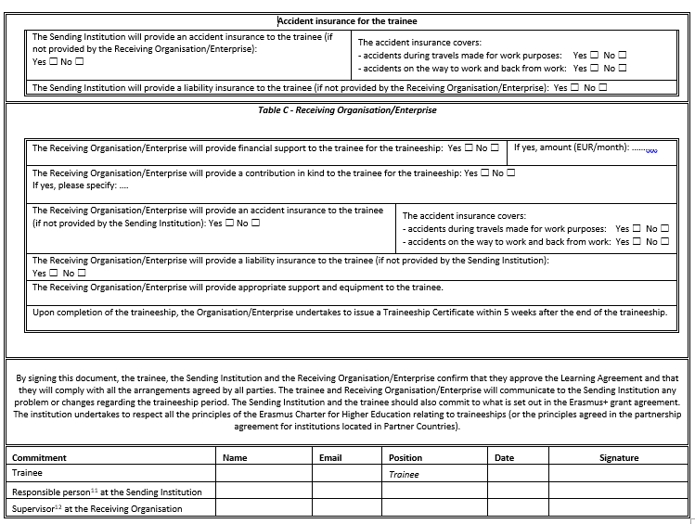
Staj Hareketliliği için Öğrenim Anlaşması
Kendiniz,
Koordinatör ve Karşı kurum imzaladıktan sonra bu belge ofisimize teslim edilecek.

Slide 11
FAALİYET ÖNCESİ
4. OLS (Online Language Support) Sınavı

Slide 12
OLS DİL SINAVI
Çevrimiçi Dil Desteği, Almanca, Fransızca, Hollandaca, İtalyanca, İngilizce, İspanyolca Çekçe, Danca (Danimarka dili), Yunanca, Lehçe (Polonya dili), Portekizce, İsveççe, Bulgarca, Fince, Hırvatça, Macarca, Romence ve Slovakça dillerinde sunulmaktadır.
Hareketliliği gerçekleştirmek üzere seçilmiş öğrenciler, faaliyete başlamadan önce ve tamamladıktan sonra(siz yurt dışındayken mailinize gelebilir) olmak üzere 2 kez sistem üzerinden sınav olurlar.

Slide 13
OLS DİL SINAVI
Sınav, öğrencinin gittiği kurumda staj faaliyetini gerçekleştireceği dilde yapılır.
Sınav, öğrencinin seçilmiş olma durumunu etkilemez.
Faaliyet öncesi ve sonrası yapılan sınavlar, faaliyet süresince dil yeterliliğinde meydana gelen değişimi gözlemlemek amacıyla yapılır.
Ancak!!! Sınavların tamamlanması zorunludur.
Zorunlu olduğu halde bu sınavları almayan öğrencilerin hibelerinde kesinti yapılır.

Slide 14
FAALİYET ÖNCESİ
6.SİGORTA(KAZA, SİGORTASI,MESULİYET SİGORTASI VE SEYAHAT SAĞLIK SİGORTASI)

Slide 15
STAJ HAREKETLİLİĞİ İÇİN ZORUNLU SİGORTALAR
Sağlık Sigortası
Karşı kurum ya da öğrenci tarafından yaptırılabilir.
Mesuliyet Sigortası
Yurt dışında kalınan süre boyunca, işyerinde sebep olunacak zararları karşılar.
Kaza Sigortası
İşyerindeki kazalardan dolayı uğranabilecek zararları karşılamak içindir.

Slide 16
FAALİYET ÖNCESİ
6. ÖĞRENCİ İLE YÜKSEKÖĞRETİM KURUMU ARASINDA İMZALANAN ERASMUS+ YÜKSEKÖĞRETİM STAJ HAREKETLİLİĞİ İÇİN HİBE SÖZLEŞMESİ

Slide 17
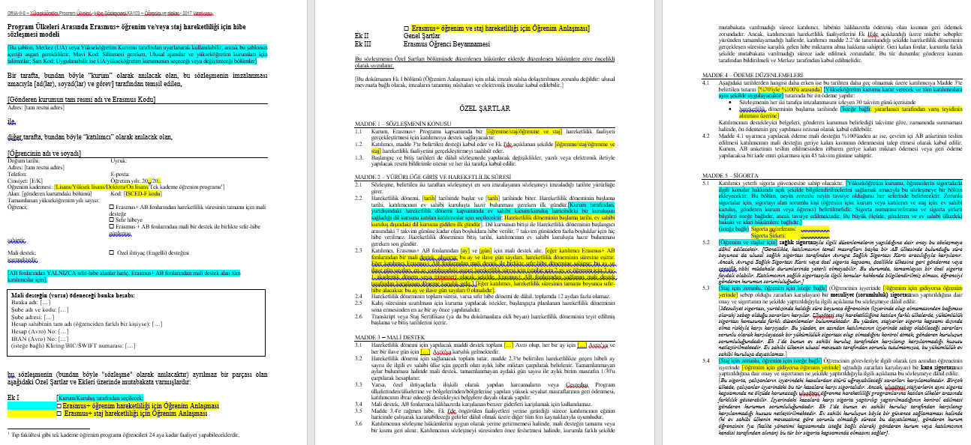
Öğrenci ve Yükseköğretim Kurumu arasında imzalanan Hibe sözleşmesi

Slide 18
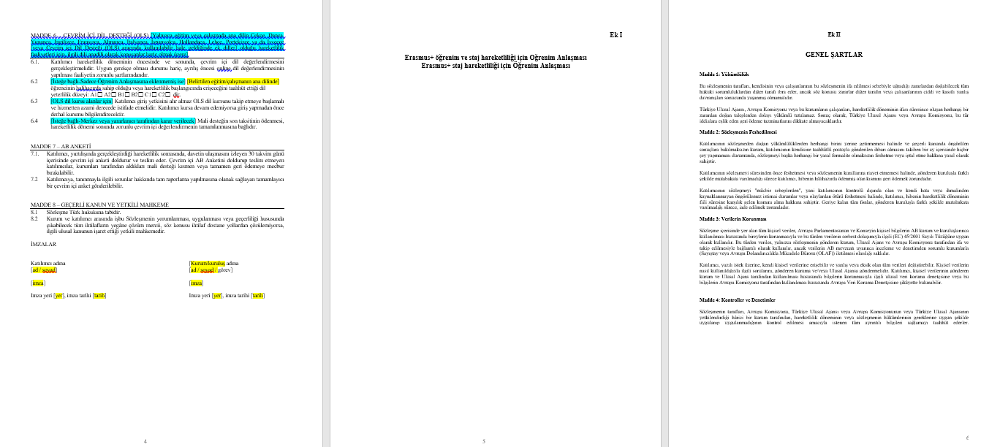
Öğrenci ve Yükseköğretim Kurumu arasında imzalanan Hibe sözleşmesi

Slide 19
FAALİYET ÖNCESİ
7. VİZE ve PASAPORT

Slide 20
VİZE ve PASAPORT
25 yaşın üzerindeki öğrenciler ofisimizden harçsız pasaport yazısı almalıdır.
25 yaş altındaki öğrencilerden pasaport harcı alınmadığı için yazı almalarına da gerek yoktur.
Vize işlemleri öğrencinin sorumluluğundadır.
Konsoloslukla temas kurup, hangi belgelerin istendiği öğrenilmelidir.
Vize başvurusu için Ofisimizden hibe yazısını almanız gerekmektedir.

Slide 21
VİZE ve PASAPORT
Vize randevusundan en az 10 gün önce, resmi hibe yazısını danışmanınızdan istemeyi unutmayın.
Vizeniz çıktıktan sonra da kopyasını ilgili danışmanınıza ulaştırın.

Slide 22
FAALİYET ÖNCESİ
7. HİBELERİN YATIRILMASI

Slide 23
Bu aşamaya kadar gerekli tüm evraklar ofisimize teslim edildi, OLS sınavı tamamlandı ve vizeniz çıktıysa hibenizin % 80’lik kısmı yatırılır.

Slide 24
HİBELERİNİZ AZAMİ 3 AY ÜZERİNDEN HESAPLANACAK.

Slide 25
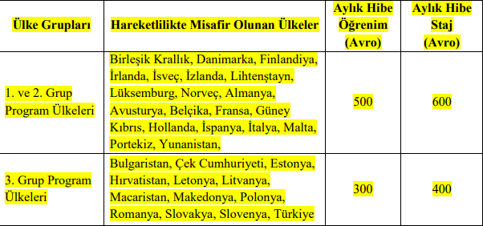

Slide 26
FAALİYET SONRASINDA TESLİM EDİLMESİ GEREKEN BELGELER ve YAPILMASI GEREKENLER

Slide 27
FAALİYET SONRASI
1. LA for Traineeship belgesinin imzalı ve mühürlü «After Mobility» kısmı,
2. Katılım Sertifikası,
3. Staj Faaliyetindeki başarı durumunu gösteren «Evaluation of the Trainee» bölümü,
4. Öğrenci Anketi(online)
5. OLS sınavı

Slide 28
FAALİYET SONRASI
LA FOR TRAİNEESHİP BELGESİNİN İMZALI VE MÜHÜRLÜ «AFTER MOBİLİTY» KISMI
VE STAJ FAALİYETİNDEKİ BAŞARI DURUMUNU GÖSTEREN «EVALUATİON OF THE TRAİNEE» BÖLÜMÜ
Karşı kurumun imzası ve mühürü olmalı.

Slide 29
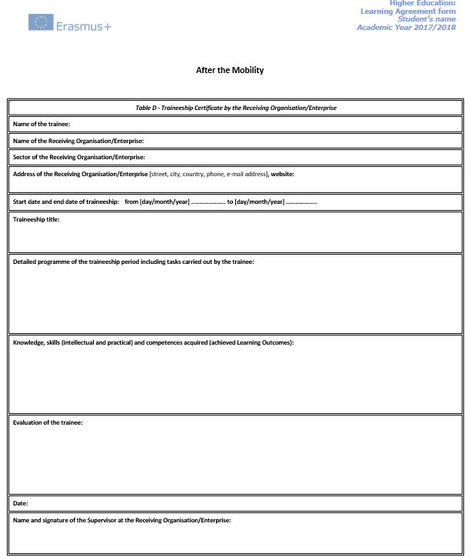
Evaluation of the Trainee

Slide 30
FAALİYET SONRASI
2. KATILIM SERTİFİKASI
Hangi tarihler arasında stajınızı yaptığınızı gösteren belge. İmzalı ve mühürlü olmalı.

Slide 31
FAALİYET SONRASI
3. ÖĞRENCİ ANKETİ
Evraklarınızı ofise teslim ettikten sonra, bilgileriniz sisteme girilecek ve anket mail adresinize gelecek.

Slide 32
FAALİYET SONRASI
4. OLS SINAVI (2)

Slide 33
Bütün evraklar teslim edildi(döndükten sonra 1 ay içinde), OLS sınavı tamamlandı ve anket yapıldıysa kalan hibenin %20’si yatırılır.

Slide 34
ÖDEMEDE KESİNTİ YAPILMASI:
Staja ara verme, bulunulan ülkeden ayrılma (?)

Slide 35
-10 PUAN UYGULAMASI
Mücbir sebep olmadan ve feragat ettiğine dair dilekçe vermeden hareketlilikten vazgeçenlerden bir dahaki başvurularında 10 puan eksilecek.

Slide 36
Öğr. Gör. Gülşah SAĞLAM AKTAŞ
gsaktas@mehmetakif.edu.tr
RAMAZAN ONAÇ
MELİKE KASKAN
PIRL BÖLÜKBAŞI
İREM PALANDIZ
YAĞMUR EREL
ALİ ENGİN COŞKUN
YASEMİN MİÇOOĞULLARI
GÜLDANE SENA ÇATAL
KAAN OKLUÇAM
OSMAN ERÇİN
EFE GENÇLER
Öğr. Gör. Ayşen TEMİZSOYLU
atemizsoylu@mehmetakif.edu.tr
OGÜN YILDIRIM
FATMA YERİĞ
EKİN SU ÇORAK
GÖKÇE ÇARDAK
MEHMET SAİT YILMAZ
KADRİYE ÇAKMAK
ORHAN KANDEMİR
UMUT EYLEM ASLAN
TURGAY KEMAL GÖKLEN
BERFİN VESİLE SARI
BEYZA NUR LAHAÇLAR
Öğr. Gör. Hatice KORUR
hkorur@mehmetakif.edu.tr
FURKAN KAÇAR
YUSUF TAŞ
BUSENAZ TÜRKER
EMRE HAN
UTKU ATACAN
ABDÜLKADİR GÜLLÜCE
ATALAY SARGIN
EZGİ GÜMÜŞ
MERVE AKTAY
İSMAİL CAN SALMAN
EDA ARICI

Slide 37
ULUSLARARASI İLİŞKİLER OFİSİ
İstiklal Yerleşkesi, Rektörlük Binası
B-Blok Zemin Kat
15030 BURDUR
Telefon: +90 248 213 12 12-12 13-12 15

